Slide 1
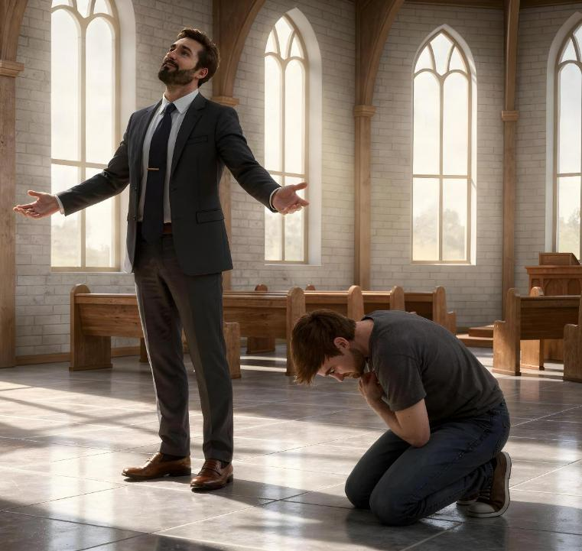
الكبرياء مقابل التواضع
الدرس 3 ليوم 18 أبريل 2026

Slide 2

“لأنَّ كُلَّ مَنْ يَرفَعُ نَفسَهُ يتَّضِعُ ومَنْ يَضَعُ نَفسَهُ يَرتَفِعُ”
)لوقا 14:11(

Slide 3

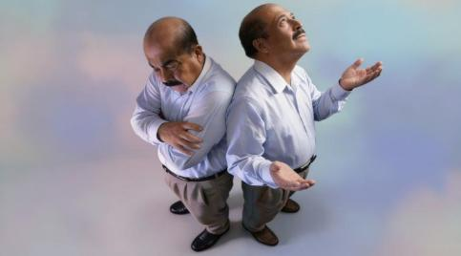
ما الذي هو ذو قيمة فيَّ؟ هذا سؤالٌ صعب الإجابة عليه.
إذا قلتُ «الكثير» (موقف الكبرياء)، فأنا أُقِرّ بأن كلَّ ما أنا عليه وكلَّ ما أملكه قد حقَّقتهُ بنفسي.
ماذا لو قلتُ إن لي قيمة كبيرة لأن الله يراني ابناً له؟
إذا قلتُ "لا شيء" (موقف التواضع)، فأنا أُقِرّ بأن كلَّ ما أنا عليه وكلَّ ما أملكه يأتي من الله.
ماذا لو قلتُ إنني لا شيء بسبب ضعف ثقتي بنفسي؟
أمثلة على الكبرياء
لوسيفر
تلاميذ يسوع
أمثلة على التواضع
جامع الضرائب
موسى
يسوع، المثال الكامل

Slide 4

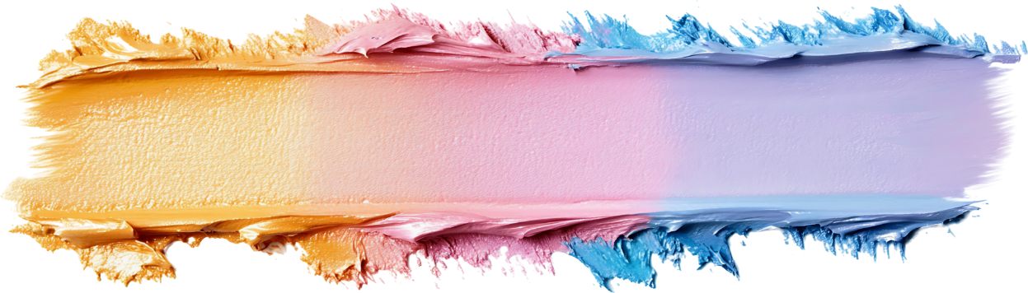
أمثلة على الكبرياء

Slide 5



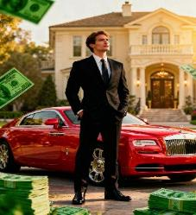
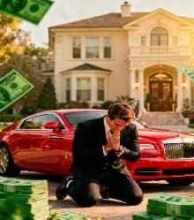
لوسيفر
“لأنَّ كُلَّ ما في العالَمِ: شَهوَةَ الجَسَدِ، وشَهوَةَ العُيونِ، وتَعَظُّمَ المَعيشَةِ، ليس مِنَ الآبِ بل مِنَ العالَمِ.” (1 يوحنا 16;2)
إذا تكلّمنا عن الكبرياء، فلا بدّ أن نتكلّم عن الذي نشأ فيه هذا الشعور أولًا: لوسيفر. فقد قرّر ألّا يكتفي بمكانته، بل أراد أن يصعد إلى مرتبة أعلى. ومع مرور الوقت، اشتهى أن يكون مُمجَّدًا إلى حدّ أنه رغب في أن يجلس على عرش الله نفسه (إشعياء 14: 12–14).
لقد “ورثنا” الرغبة في أن نفعل كلَّ ما يُرضينا، وأن نمتلك كلَّ ما نريده، وأن نسعى إلى مراكز تُمكِّننا من نيل الشهرة أو الغنى. هذا هو ما يقدّمه لنا العالم! (1 يوحنا 16:2).
لكن ليس كلُّ طموحٍ هو كبرياء. فالرضا الناتج عن نجاح طفل، أو الطموح الشخصي، ليس بالضرورة كبرياءً غير صحيّ
الأمر المهم الذي يجب تذكره هو أن ممتلكاتنا ومهاراتنا وإنجازاتنا لا تحدد قيمتنا. الكبرياء هو عدم منح الله المجد لما يفعله في حياتنا.

Slide 6



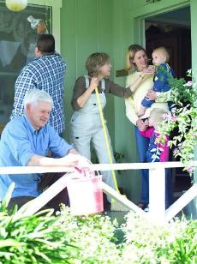

تلاميذ يسوع
وكانتْ بَينَهُمْ أيضًا مُشاجَرَةٌ مَنْ مِنهُمْ يُظَنُّ أنَّهُ يكونُ أكبَرَ” لوقا (24:22)
لقد قضوا أكثر من ثلاث سنوات مع يسوع. لقد غسل أقدامهم وأخبرهم عن دمه الذي سفك للجميع. ومع ذلك، أثناء تناولهم العشاء، لم يكن لحديثهما علاقة بكل هذا: من منهما كان الأعظم؟ (لوقا 24:22).
لقد أدّى كبرياؤهم إلى اعتقادهم بأنهم يستحقون المركز الأول. لم يتمكّنوا من إدراك خطورة مشاعرهم. كانوا يبعدون الله عن قلوبهم بسبب كبريائهم.
دخل يسوع في صلب الموضوع مباشرة: "أنا بينكم كواحد من يخدم" (لوقا 27:22). بعبارة أخرى: إذا أردت أن تكون عظيما مثل سيدك، فعليك أن تخدم الآخرين.
كبرياؤنا يخبرنا أننا نستحق أن يخدمنا الآخرون (نحن أفضل منهم). نحن بحاجة إلى نعمة الله لنصبح خداما متواضعين.

Slide 7


أمثلة على التواضع

Slide 8





جامع الضرائب
“وأمّا العَشّارُ فوَقَفَ مِنْ بَعيدٍ، لا يَشاءُ أنْ يَرفَعَ عَينَيهِ نَحوَ السماءِ، بل قَرَعَ علَى صَدرِهِ قائلًا: اللَّهُمَّ ارحَمني، أنا الخاطِئَ’ ” (لوقا (13:18)
كان الفريسي يخبر الله بالأعمال الصالحة التي قام بها وبالاستحقاقات التي له أمام السماء. لكن يسوع قال إنه "كان يصلي لنفسه"، وليس لله (لوقا 12-11:18). مثال كامل على الكبرياء.
كان جابي الضرائب يطلب مساعدة الله لأنه خاطئ (لوقا 13:18). بتواضعه أمام الله، "رجع إلى بيته مبرَّرًا"، لأن "من يرفع نفسه يُذل، ومن يضع نفسه يُرفع" (لوقا 14:18).
يبدأ التواضع الحقيقي عندما نعترف بخطايانا ونطلب مساعدة المسيح. إذا...
لا نعتبر الآخرين أقل شأنًا منا (فيلبي 3:2).
لن نسعى للحصول على الاعتراف العلني (لوقا 11-7:14).
سندع الآخرين يمنحوننا التقدير (أمثال 2:27).
سنتلقى نعمة الله (يعقوب 6:4)
سننقل تلك النعمة للآخرين (1 بطرس 10:4)

Slide 9

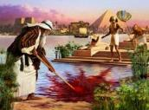






موسى
“بالإيمانِ موسى لَمّا كبِرَ أبَى أنْ يُدعَى ابنَ ابنَةِ فِرعَوْنَ، مُفَضِّلًا بالأحرَى أنْ يُذَلَّ مع شَعبِ اللهِ علَى أنْ يكونَ لهُ تمَتُّعٌ وقتيٌّ بالخَطيَّةِ( عبرانيين (25-24:11)
تم تدريب موسى ليكون الفرعون القادم لمصر. كان استراتيجيا عظيما وذو قدرة فكرية كبيرة (أعمال 22:7). في سن الأربعين، قرر أن يضع كل هذا جانبا وينضم إلى شعبه (عبرانيين 24:11-25).
كان المحرّر! ذراعه القوية ستحرّر إخوته! خطأ جسيم. لم يكن الله قادرًا على استخدامه ما دام يحمل هذا الكبرياء.
أربعون سنة أخرى في صحبة الله في البرية جعلته رجلاً متواضعًا جدًا (عدد 3:12). الآن استطاع الله أن يستخدمه لإرسال الضربات، لعبور البحر، لاستلام الوصايا العشر، للتحدث مباشرة مع الله، لضرب الصخرة… وكان قادرًا حتى على قبول العقاب بتواضع عن فعل كبريائه، وتحمل المسؤولية عما فعل (عدد 12-10:20).
مثال موسى يظهر لنا أن التواضع لا ينشأ فينا تلقائيا، بل يجب أن نطلب من الله أن يمنحنا هذا كل يوم.

Slide 10




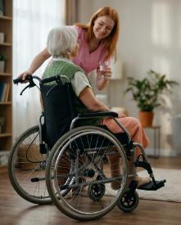
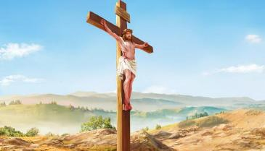
يسوع، المثال الكامل
“وإذ وُجِدَ في الهَيئَةِ كإنسانٍ، وضَعَ نَفسَهُ، وأطاعَ حتَّى الموتِ، موتِ الصَّليبِ ” (فيلبي (8:2)
لم يحظ أحد في هذا العالم أبدا — ولن يحظى — بالعظمة التي كان يمتلكها يسوع قبل تجسيده. ومع ذلك، تخلى عن كل شيء بدافع حبه لنا. أمام هذا الإذلال، كل ما نملك، وكل ما نحن عليه، أو كل ما يمكن أن نصبح عليه يبدو ضئيلا مقارنة بذلك.
تخلى يسوع عن السماء ليموت من أجل البشرية على أمل أن نفهم فعل نعمته ونستجيب لدعوته لعلاقة معه (فيليب -5:28). هو، بلا شك، المثال الكامل للتواضع.
"ليكن هذا العقل فيكم الذي كان أيضا في المسيح يسوع"
(فيلبي 5:2).
اتباعا لمثاله: "لا يفعل شيء بالطموح الأناني أو الغرور، بل في تواضع العقل ليقدر كل شخص الآخر أفضل من نفسه. فليهتم كل واحد منكم ليس فقط بمصالحه الخاصة، بل أيضا بمصالح الآخرين" (فيليب -3:24).

Slide 11

المزمور 138
“أحمَدُكَ مِنْ كُلِّ قَلبي. قُدّامَ الآلِهَةِ أُرَنِّمُ لكَ. 2أسجُدُ في هَيكلِ قُدسِكَ، وأحمَدُ اسمَكَ علَى رَحمَتِكَ وحَقِّكَ، لأنَّكَ قد عَظَّمتَ كلِمَتَكَ علَى كُلِّ اسمِكَ. 3في يومَ دَعَوْتُكَ أجَبتَني. شَجَّعتَني قوَّةً في نَفسي.
4يَحمَدُكَ يا رَبُّ كُلُّ مُلوكِ الأرضِ، إذا سمِعوا كلِماتِ فمِكَ. 5ويُرَنِّمونَ في طُرُقِ الرَّبِّ، لأنَّ مَجدَ الرَّبِّ عظيمٌ. 6لأنَّ الرَّبَّ عالٍ ويَرَى المُتَواضِعَ، أمّا المُتَكَبِّرُ فيَعرِفُهُ مِنْ بَعيدٍ. 7إنْ سلكتُ في وسَطِ الضّيقِ تُحيِني. علَى غَضَبِ أعدائي تمُدُّ يَدَكَ، وتُخَلِّصُني يَمينُكَ. 8الرَّبُّ يُحامي عَنّي. يا رَبُّ، رَحمَتُكَ إلَى الأبدِ. عن أعمالِ يَدَيكَ لا تتَخَلَّ

Slide 12
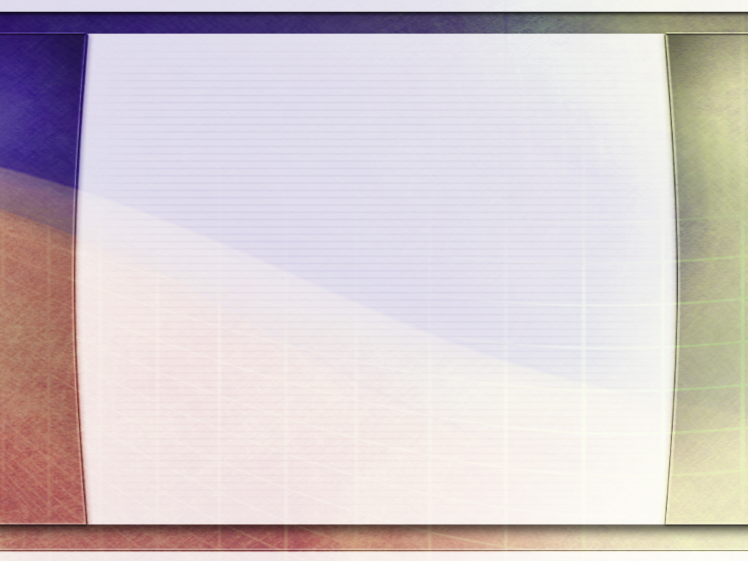
"في محبة الذات، وتعظيم الذات، والكبرياء هناك ضعف كبير؛ أما في التواضع فهناك قوة عظيمة. كرامتنا الحقيقية لا تتحقق عندما نفكر كثيرًا في أنفسنا، بل عندما يكون الله حاضرًا في كل أفكارنا وقلوبنا متوهجة بمحبة لفادينا ومحبة للبشر الآخرين. البساطة في الشخصية وتواضع القلب سيجلبان السعادة، بينما الغرور سيجلب الاستياء، والتذمر، وخيبة الأمل المستمرة. تعلم التفكير أقل في أنفسنا والمزيد في إسعاد الآخرين هو ما سيمنحنا القوة الإلهية."
EGW (Testimonies for the Church, vol. 3, p. 476)

